Slide 1
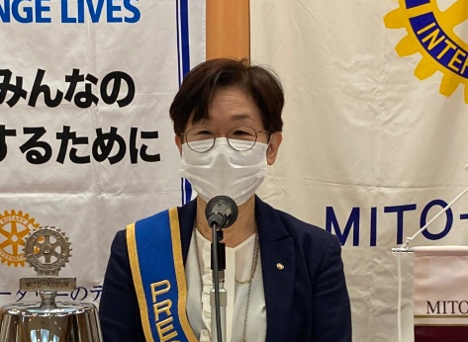
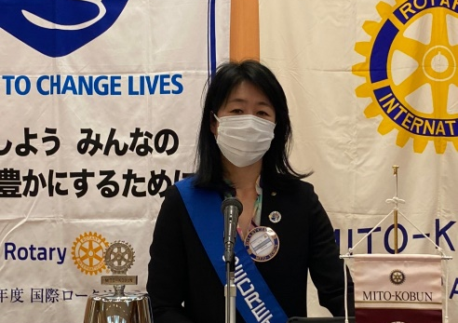
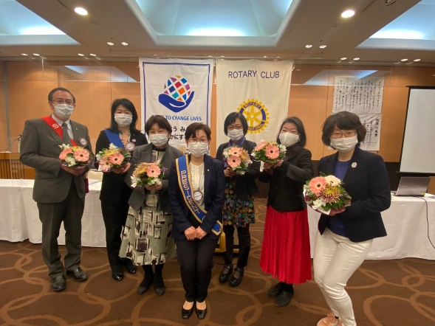
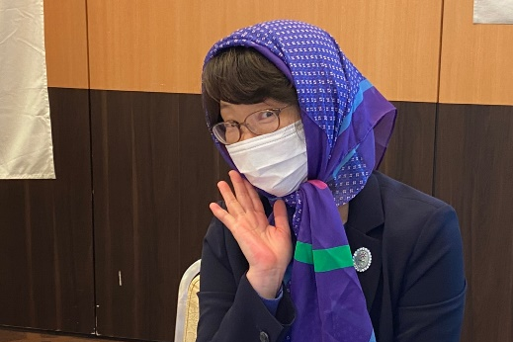
No. 455
５月 第１例会 令和４年５月８日（日） ９：００～ つくば国際会議場
.国際ロータリー第2820地区2021-2022年度地区大会
つくば国際会議場
記念講演 勝間 靖 氏
４月 第2例会 於：水戸三の丸ホテル ４月21日18：30～
会長の時間
青少年奉仕月間
皆様こんばんは。
次回の例会は5月8日つくば国際会議場 地区大会となります。
多くの会員の参加を希望致します。以前川上会員による”女子の エンパワーメント”の講演がありその事に対する表彰が有ります。 どうか皆様もご期待して下さい。
さて、昨年五十嵐年度より始まりました”みとちゃん ミモザプロジェクト”の御礼が水戸市長より届きました。このプロジェクトは生理貧困に対するプロジェクトで、当クラブも物品の支援を行いました。今後も継続していきたいと思います。
また、ロータリー賞も無事クリア致しました。ご協力有難うございました。
お誕生日おめでとうございます！
１月生まれ 友田さん
２月生まれ 伊藤さん
３月生まれ 五十嵐さん 川上さん 木村さん 藤澤さん
出席報告
例会日 | 会員総数 | 出席数 | 出席率
４月２１日 | １７人 | １４人 | 82.4%

Slide 2
幹事報告
卓話
4/21(木) 幹事報告
⑴理事会報告
○協議事項→承認
1．5月プログラムについて
第1例会8日(日）つくば国際会議場「地区大会」8:30登録開始、9:00開会
第2例会19日(木）19−20時三の丸H「クラブ協議会：今年度実績報告、次年度委員会引継ぎ」
→LINEで原稿を集めて時間短縮する．
ダスキンメリーメイドマネージャー篠原さん卓話「安心安全に暮らすためのお片付け術（仮）」御礼菓子折り
2．日赤乳児院5月に物品購入、アフラックペアレンツハウス寄付1万円、みとちゃんミモザプロジェクト支援要請があるまで保留
3．次年度テーマ旗、前会長・幹事章購入
4．5月わんぱーくおもちゃの清掃奉仕活動、後日LINEにて日程アンケート、おもちゃ寄付QUOカード＋1万円
5．茨城新聞広告掲載 3万円協賛
6．会員勧誘パンフレット作成 担当：会員増強委員会&IT公共イメージ委員会
○報告事項
1．6月プログラム
第1例会2日(木）19−20時三の丸H会長幹事「1年間を顧みて」、「新旧ガバナー補佐ご挨拶」
第2例会16日(木）19−20時「最終例会」ときわ亭8,500円コース、飲み物別、クラブより補助金2,000円/名
⑵4/11水戸さくらRC30周年記念式典時に、ガバナーよりウクライナ支援についてのお話がありました．ウクライナの惨状やロータリー支援の様子が、約3分半の動画にてご覧になれます．＊ガバナー事務所HP→会員入口→新着情報より
⑶今年度ロータリー賞受賞です．皆様のご協力ありがとうございました．
(4)地区大会車の乗り合わせ確認：友田号(永田会長、川上会員)、井坂号(五十嵐会員・松本会員・森田会員）、藤澤号(伊藤会員、坂本会員）
伊藤道子会長エレクト
4月9日～10日PETSに参加し、次年度の方向性についてお話しします。
RI国際ロータリーのテーマ、②2820地区のスローガン、③水戸好文ロータリーの方向性についてです。
次年度のRIテーマは、「イマジンロータリー」です。ジョンレノンの『イマジン』をぜひもう一度聞き直してみてください。まさにあの歌詞のようなテーマです。
次年度のRI会長はジェニファー・ジョーンズさんで、カナダの方です。「大きな夢を抱き、行動を起こすことをロータリーの会員に求めています」「私たちにはみんな、夢があります。しかし、その実現のために行動するかどうかを決めるのは私たちです。」「想像してください、私たちがベストを尽くせる世界を。」「私たちは毎朝目覚めるとき、その世界に変化をもたらせると知っています。」というようなことを言っています。
次年度テーマのロゴマークは、オーストラリア先住民族・アボリジニのグラフィックデザイナーのリキ・サラム氏が作りました。アボリジニの文化で「円」は互いにつながっていることを意味し、「7つの点」はロータリーの7つの重点分野、「円と7つの点」を合わせると航路を示す星、つまり私たちの道しるべとなります。下の緑の横棒は、「掘り出し棒」で力仕事をするときに使うものです。行動を起こすロータリーの会員にとって、物事を成し遂げるための道具となります。
緑、紫、白の3色は、多様性、公平さ、インクルージョンを表します。また、環境、ポリオ根絶、平和も表します。
この3つの色は、イギリスの女性参政権運動「サフラジェット」の色でもあり、ジョーンズ氏が初の女性ＲＩ会長である意味を表しています。
2820地区ガバナーエレクトは大野治夫氏です。2022-23年度のスローガンは、Enjoy Life ～人生を楽しむ～、地区目標は「一人ひとりが想像力をもって奉仕する」です。「人生を楽しむ」いい言葉です。仕事は苦しくても、ロータリーは楽しくなければならないと、私も思います。
さて、次年度の水戸好文ロータリーのテーマですが、「現状維持」です。これは後ろ向きの意味ではなく、コロナでいろいろなことができなくなってしまったのですが、変わることなく行動できるように、という意味です。ウクライナではロータリーの活動すらできない状況です。現状を維持できることは意味があり、歴代の会長が築いてきたものを現状維持することは、私の最高目標でもあります。次年度、どうぞよろしくお願いします。
次回の例会 日時:5月19日（木）19：00～20：00 於：三の丸ホテル 「クラブ協議会 今年度実績報告・次年度委員会引継ぎ」 ・ 「ダスキンメリーメイドマネージャー篠原さん卓話」 | 例会を欠席される会員は、日曜日までにLINEでご連絡ください。 【連絡先】 出席委員会 石井委員長
水戸好文ロータリークラブ事務局 〒310-0011 水戸市三の丸2丁目1-1 水戸三の丸ホテル内 TEL 029-221-3011 FAX 029-221-3022 | 会場 水戸三の丸ホテル 会長 永田道子 幹事 友田みわ 発行 公共イメージ・IT委員会

